Slide 1
«Трансформация школьной программы на основе развития функциональной грамотности»
Чеченская республика

Slide 2
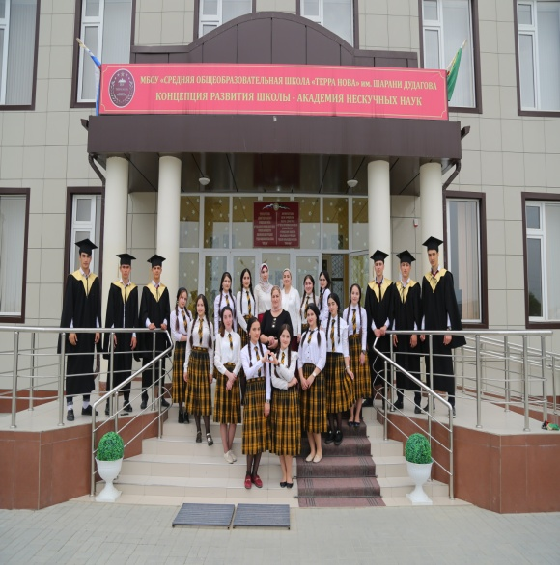
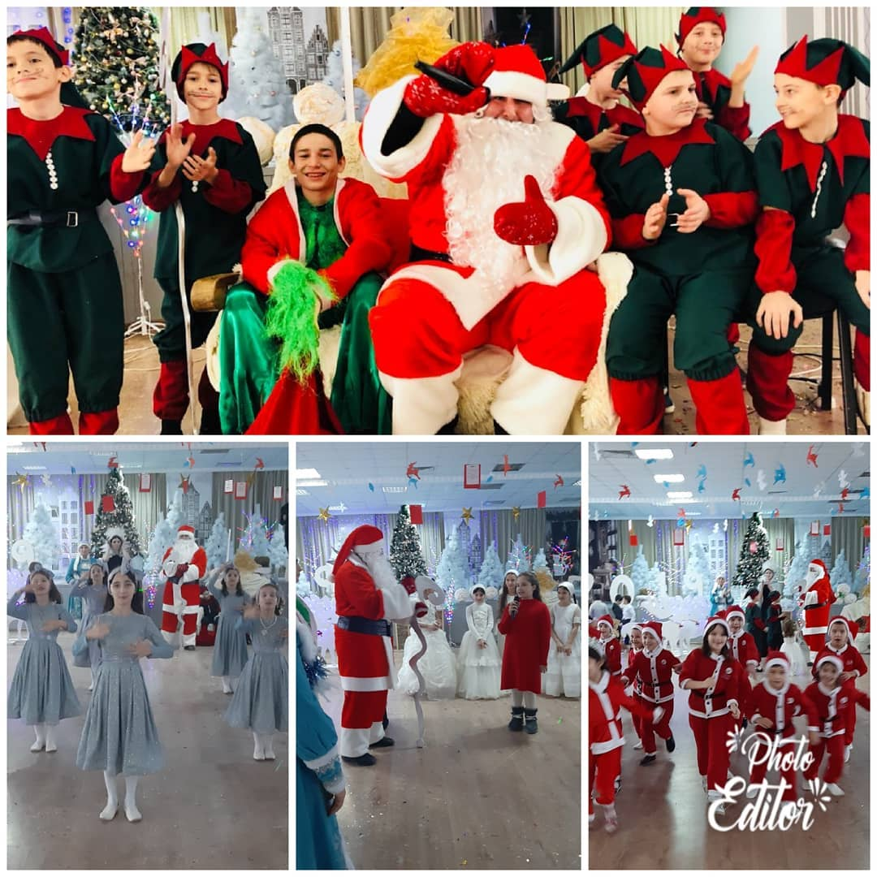
Кто мы?
Муниципальное бюджетное общеобразовательное учреждение
«Средняя общеобразовательная школа «Терра нова»
им. Шарани Дудагова

Slide 3
«Функциональная грамотность — способность человека использовать приобретаемые в течение жизни знания для решения широкого диапазона жизненных задач в различных сферах человеческой деятельности, общения и социальных отношений». А.Н.Леонтьев
Главная идея проекта
Формирование функциональной грамотности учащихся зависит от того, насколько сам учитель обладает компетенциями:
- психолого-педагогическими; методическими;
- предметными;
- коммуникативными.
Для обеспечения продуктивности формирования функциональной грамотности, внедрения новых подходов, технологий обучения учащихся в рамках данного проекта усилия направлены на повышение профессиональных компетенций педагогов.

Slide 4
Цели и задачи проекта
Цель:
формирование функциональной грамотности ученика через развитие функциональной компетентности педагога.
Задачи:
Целенаправленное повышение функциональной компетентности педагогических работников через систему повышения квалификации.
Трансформация школьной программы через обновление содержания и методов обучения, направленных на развитие функциональной грамотности учащихся.
Интеграция новых подходов к формированию функциональной грамотности в образовательную деятельность школы.
Мониторинг образовательных достижений учащихся и качества образования с учетом требований современного мира.
Диссеминация полученного опыта в профессиональное сообщество.

Slide 5
Мероприятия проекта
Объединение экспертов
Формирование команды экспертов-менторов в сфере воспитания и образования, отвечающих за процесс обучения, наставничество и методическое сопровождение проекта
1
Организация обучения педагогов очно-заочного интенсива. Процесс обучения педагогов смешанного формата с чередованием очных интенсивов и заочной самостоятельной работы.
2
Организация обучения
МТ ресурсы
Оснащение материально-технической базы образовательного учреждения необходимыми ресурсами для реализации проекта
3
Создание
Создание методического сетевого взаимодействия для ресурсного обеспечения деятельности и организации процесса вовлечения педагогов в процесс обучения по формированию ФГ обучающихся.
4
Взаимодействие
Привлечение экспертов по оценке проектов в сфере образования для проведения предварительного исследования в области функциональной компетентности работников образования
5
Оценка качества
Создание информационного веб-ресурса на базе сайта учреждения с размещенным на них информационным контентом и продуктами, разработанными в рамках реализации проекта.
Распространение
инновационного
опыта
6

Slide 6
Обеспечение устойчивости результатов проекта путем сохранения и развития методической сети
Методы взаимодействия методической сети:
Проектная деятельность (самостоятельная или совместная учебно-познавательная, развивающая или игровая деятельность).
Научно-практическая деятельность: конференция, семинары, симпозиумы.
Исследовательская деятельность (экспериментальная, аналитическая, мониторинговая, экспертная).
Интегративная: тренинги, встречи, совместные творческие мероприятия, конкурсы.

Slide 7
Коллаборация

Slide 8
Ожидаемые качественные результаты
1
Проведено обучение педагогов в рамках очно-заочного интенсива
Организовано методическое сетевое взаимодействие для ресурсного обеспечения деятельности и организации процесса вовлечения педагогов в процесс обучения по формированию ФГ обучающихся
2
3
Сформированы функциональные компетенции учителей
Проведены мониторинг и оценка реализации проекта с последующим публикацией отчета
4
Обновлены методические, учебные программы учителей
5
Создан информационный веб-ресурс с размещенным на них информационным контентом и продуктами, разработанными в рамках реализации проекта.
6

Slide 9
4К
СОО
Проф.
самоопред.
Билет
в будущее
Каждый имеет право на свой праздник!
Soft
skills
Smart
room
Soft
environment
Soft
class
Х-Фактор
Soft
student
УМИ
дневник
Soft teacher
ШАССИ
Бук
Лабора-тория
Буктрейлеры
ПЛАНЕТА ИКС

Slide 10
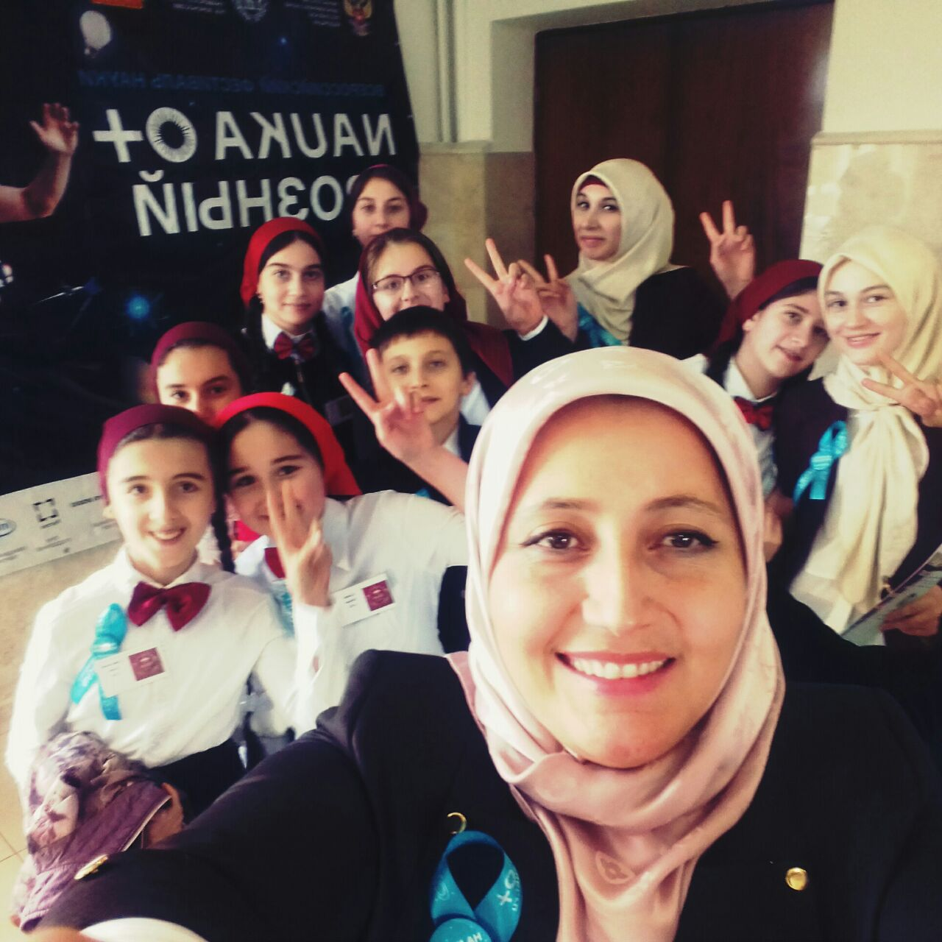
СПАСИБО!
Хусайнова Лариса
Зайндиевна
soshterranova@gmail.com
+7 (928) 952-75-36

